Slide 1
PARTICIPE EN PROGRAMAS ORGANIZADOS DE CRIBADO DEL CÁNCER
Mensajes para la población general
#PrEvCan #CANCERCODE
La campaña PrEvCan© fue iniciada por la Sociedad Europea de Enfermería Oncológica (EONS) y se desarrolla en colaboración con la Sociedad Europea de Oncología Médica (ESMO). Para más información: www.cancernurse.eu/prevcan

Slide 2
Inserte el logo de su organización aquí
PARTICIPE EN PROGRAMAS ORGANIZADOS DE CRIBADO DEL CÁNCER
Participe en programas organizados de cribado del cáncer:
Colorrectal (hombres y mujeres)
De mama (mujeres)
Cervicouterino (mujeres)
#PrEvCan #CANCERCODE
La campaña PrEvCan© fue iniciada por la Sociedad Europea de Enfermería Oncológica (EONS) y se desarrolla en colaboración con la Sociedad Europea de Oncología Médica (ESMO). Para más información: www.cancernurse.eu/prevcan

Slide 3
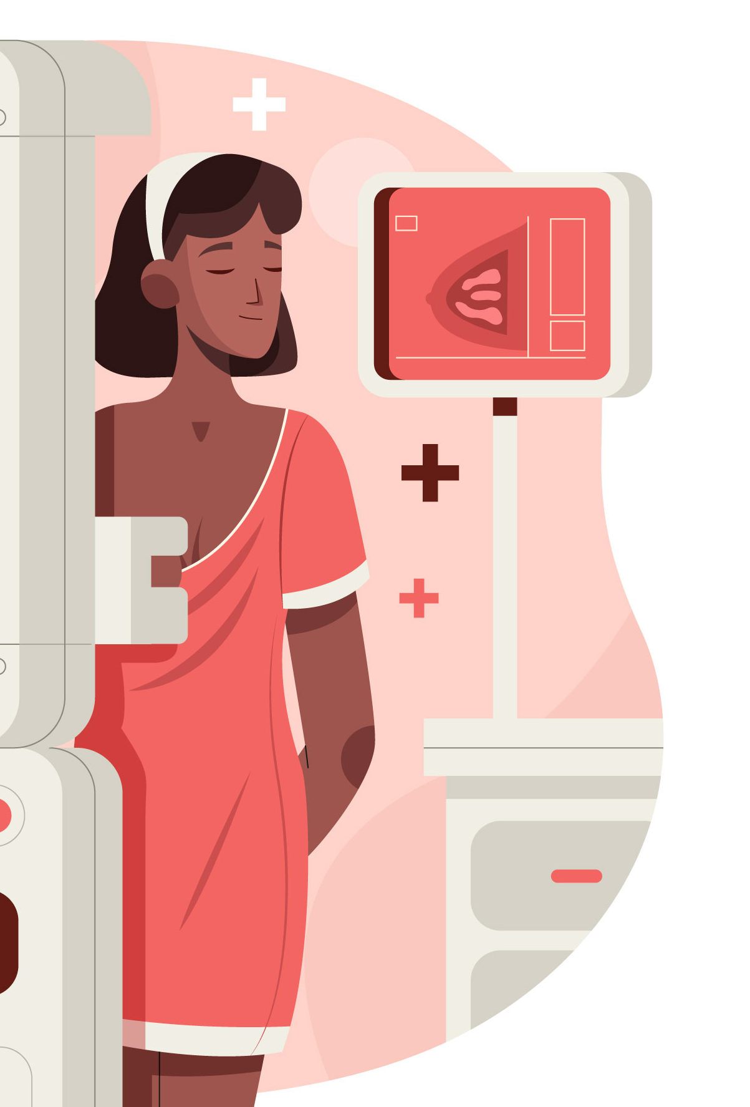
Inserte el logo de su organización aquí
PARTICIPE EN PROGRAMAS ORGANIZADOS DE CRIBADO DEL CÁNCER
Los cribados de cáncer salvan vidas, realiza los cribados cuando se te invite a ellos
#PrEvCan #CANCERCODE
La campaña PrEvCan© fue iniciada por la Sociedad Europea de Enfermería Oncológica (EONS) y se desarrolla en colaboración con la Sociedad Europea de Oncología Médica (ESMO). Para más información: www.cancernurse.eu/prevcan

Slide 4
Inserte el logo de su organización aquí
PARTICIPE EN PROGRAMAS ORGANIZADOS DE CRIBADO DEL CÁNCER
La detección precoz de cáncer aumenta enormemente la posibilidad de un resultado favorable
#PrEvCan #CANCERCODE
La campaña PrEvCan© fue iniciada por la Sociedad Europea de Enfermería Oncológica (EONS) y se desarrolla en colaboración con la Sociedad Europea de Oncología Médica (ESMO). Para más información: www.cancernurse.eu/prevcan

Slide 5
PARTICIPE EN PROGRAMAS ORGANIZADOS DE CRIBADO DEL CÁNCER
Mensajes para profesionales de la salud
#PrEvCan #CANCERCODE
La campaña PrEvCan© fue iniciada por la Sociedad Europea de Enfermería Oncológica (EONS) y se desarrolla en colaboración con la Sociedad Europea de Oncología Médica (ESMO). Para más información: www.cancernurse.eu/prevcan

Slide 6
Inserte el logo de su organización aquí
PARTICIPE EN PROGRAMAS ORGANIZADOS DE CRIBADO DEL CÁNCER
Pregunta siempre a tus pacientes si toman parte en los cribados disponibles. Si no, el apoyo centrado en la persona, incluyendo a sus familiares, puede aumentar la probabilidad de participación.
#PrEvCan #CANCERCODE
La campaña PrEvCan© fue iniciada por la Sociedad Europea de Enfermería Oncológica (EONS) y se desarrolla en colaboración con la Sociedad Europea de Oncología Médica (ESMO). Para más información: www.cancernurse.eu/prevcan

Slide 7
Inserte el logo de su organización aquí
PARTICIPE EN PROGRAMAS ORGANIZADOS DE CRIBADO DEL CÁNCER
Los cribados de cáncer de mama, cérvix y colon deberían estar disponibles para la población diana en todo Europa. Nuevos programas de cribado para otros tipos de cáncer tienen que ser implementados y evaluados para reducir la carga del cáncer en Europa.
#PrEvCan #CANCERCODE
La campaña PrEvCan© fue iniciada por la Sociedad Europea de Enfermería Oncológica (EONS) y se desarrolla en colaboración con la Sociedad Europea de Oncología Médica (ESMO). Para más información: www.cancernurse.eu/prevcan

Slide 8
Inserte el logo de su organización aquí
PARTICIPE EN PROGRAMAS ORGANIZADOS DE CRIBADO DEL CÁNCER
Pon tu foto
Mensaje personalizado
#PrEvCan #CANCERCODE
La campaña PrEvCan© fue iniciada por la Sociedad Europea de Enfermería Oncológica (EONS) y se desarrolla en colaboración con la Sociedad Europea de Oncología Médica (ESMO). Para más información: www.cancernurse.eu/prevcan

